Slide 1




Intel Atom® C5125 八核心 10GbE NAS，大容量混和式 HDD / SSD 儲存架構適合中小企業備份及監控應用，內建雙 M.2 NVMe SSD 及 PCIe Gen 3 插槽，可再擴充至 25GbE 高速網路環境

Slide 2






TS-855X 採用混和式儲存架構，搭載 Intel® 八核心處理器，強勁效能及擴充兼具
8
Intel® 八核心 2.8GHz 處理器​
1 x 10GBASE-T & 2 x 2.5GbE
Intel Atom® C5125 2.8GHz 八核心處理器提供 NAS 強勁的效能
提供充足的 10GbE / 2.5 GbE 網路頻寬，暢享流暢的資料傳輸體驗
核心
雙 M.2 PCIe SSD 擴充埠
雙 PCIe Gen3 x4 擴充槽
提供兩個 PCIe Gen3 x4 M.2 2280插槽，讓 SSD 與 HDD 儲存空間達到最佳配置
豐富的 PCIe 擴充槽．提供多樣化的擴充，包含 10G/25GbE 網路卡、QM2 M.2 SSD、Fibre channel (FC) 等擴充卡
最高達 128 GB 記憶體
HDD + SSD 混和式儲存
128 GB
預裝 8 GB Non-ECC 記憶體，4 x DDR4 UDIMM 插槽可依需求擴充，亦可支援高可靠 ECC 記憶體
6 x 3.5”/2.5” SATA HDD + 2 x 2.5” SATA SSD效能與性價比兼具的新混合型態 NAS

Slide 3
強大效能、彈性選用雙 O.S. 系統
預載 QTS 或是採用 ZFS 架構的 QuTS hero
TS-855X 出貨搭載 QTS 作業系統，擁有強悍的資料傳輸效能及更精省的記憶體使用效率，並享有 Qtier 自動分層儲存功能。您亦可依需求更為 QuTS hero 作業系統，提供獨特的資料完整度保護特性。轉換為 QTS 作業系統的 TS-855X 可與其他同樣運行 QTS 的 QNAP NAS 進行系統遷移。
 | QuTS hero | QTS ( 預載 )
檔案系統 | ZFS | Ext4
快取功能 | 讀取快取 | 讀/寫快取 唯讀快取 唯寫快取
在線資料壓縮 (Inline Compression) | 有 (LZ4 壓縮，適合 RAW 檔、文件檔) | 無
在線重複資料刪除 (Inline Deduplication) | 有 (需 16 GB 以上記憶體) | 無
HBS 遠端備份 QuDedup 來源端重複資料刪除 | 有 | 有
系統斷電保護 | ZIL Copy-on-Write | 無
權限管理 | Rich ACL (14項) | Posix ACL (3項) + 少部分特殊權限
容量擴充 | RAID 容量升級 更換更大容量硬碟 JBOD 擴充 | 加入單顆硬碟擴充 RAID RAID 容量升級 更換大容量硬碟 JBOD 擴充
Notes:
TS-855X 出貨搭載 QTS 作業系統，擁有強悍的資料傳輸效能及更精省的記憶體使用效率，並享有 Qtier 自動分層儲存功能。您亦可依需求更為 QuTS hero 作業系統，提供獨特的資料完整度保護特性。轉換為 QTS 作業系統的 TS-855X 可與其他同樣運行 QTS 的 QNAP NAS 進行系統遷移。

Slide 4
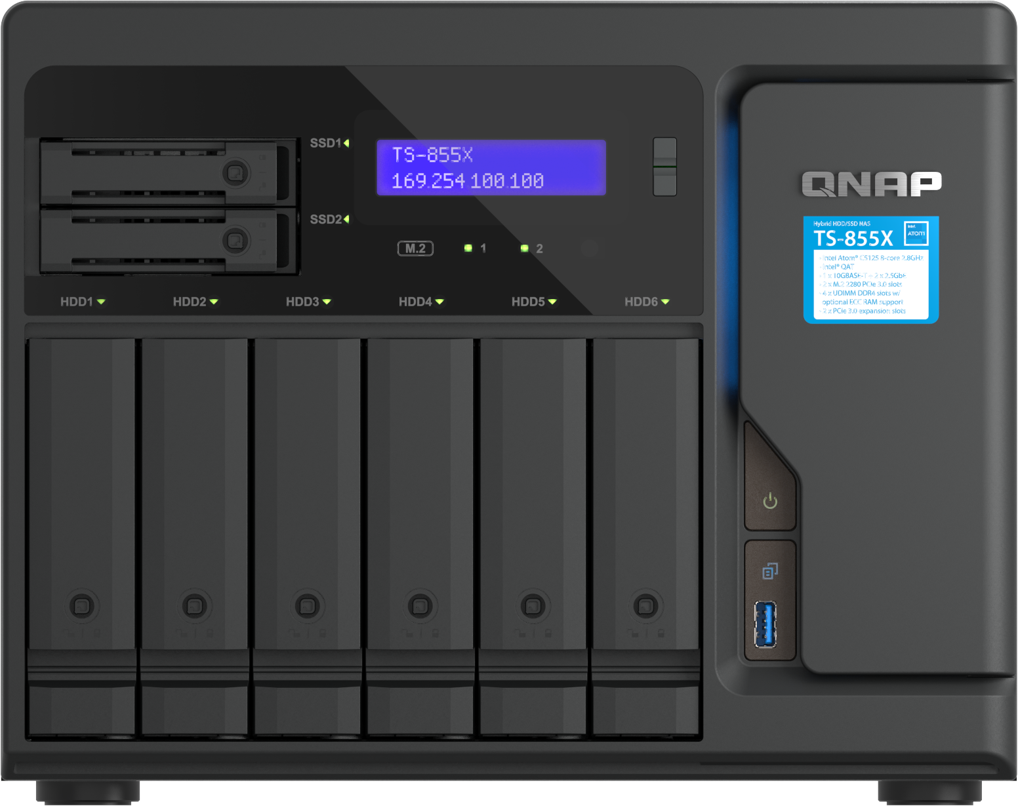
內建 IntelⓇ QAT 及 網卡 SR-IOV
雙硬體加速
SR-IOV 網路 I/O 虛擬化
SR-IOV
安裝支援 SR-IOV 技術的 PCIe 網卡，將實體網卡的頻寬資源直接分配給虛擬機，可減少網路頻寬耗損而提升網路效率達 20% 以上，且更加穩定，亦有助於減少 Hypervisor 的 CPU 耗損。
Intel® QAT 硬體加速
QAT
TS-855X 支援 Intel® QuickAssist 硬體加速引擎 (Intel® QAT)，加速資料壓縮/解壓縮，且能大幅提升 SSL / IPsec 加解密傳輸運算效能。
Notes:
內建 IntelⓇ QAT 及 網卡 SR-IOV 雙硬體加速
SRIOV
安裝支援 SR-IOV 技術的 PCIe 網卡，將實體網卡的頻寬資源直接分配給虛擬機，可減少網路頻寬耗損而提升網路效率達 20% 以上，且更加穩定，亦有助於減少 Hypervisor 的 CPU 耗損。
QAT
TS-855X 支援 Intel® QuickAssist 硬體加速引擎 (Intel® QAT)，加速資料壓縮/解壓縮，且能大幅提升 SSL / IPsec 加解密傳輸運算效能。

Slide 5
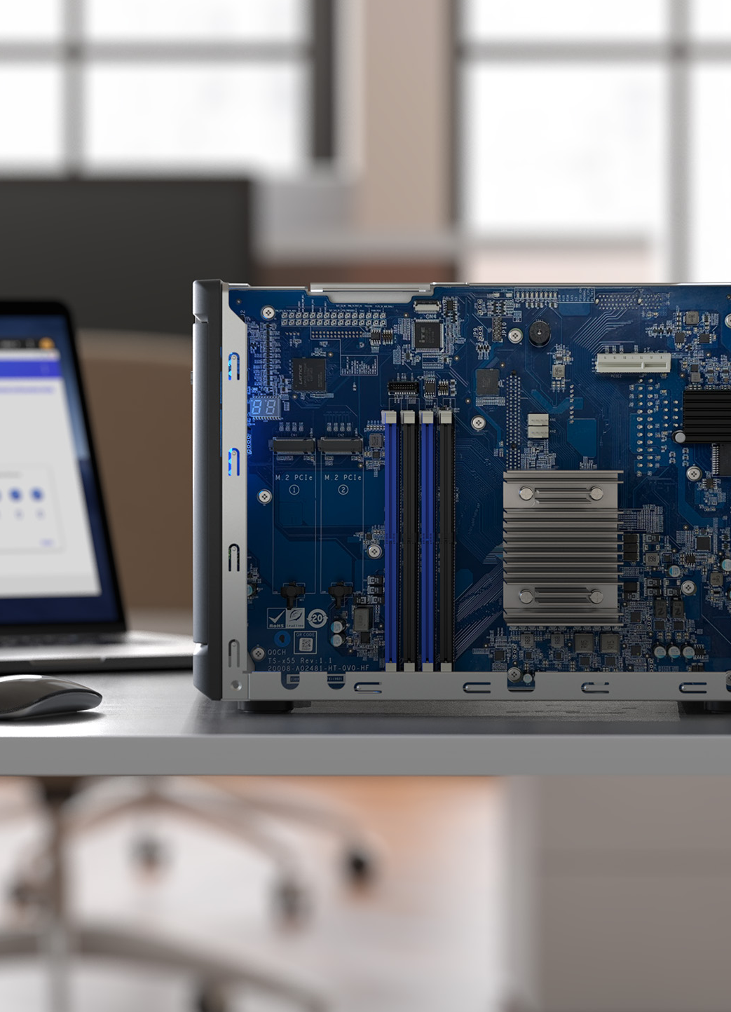
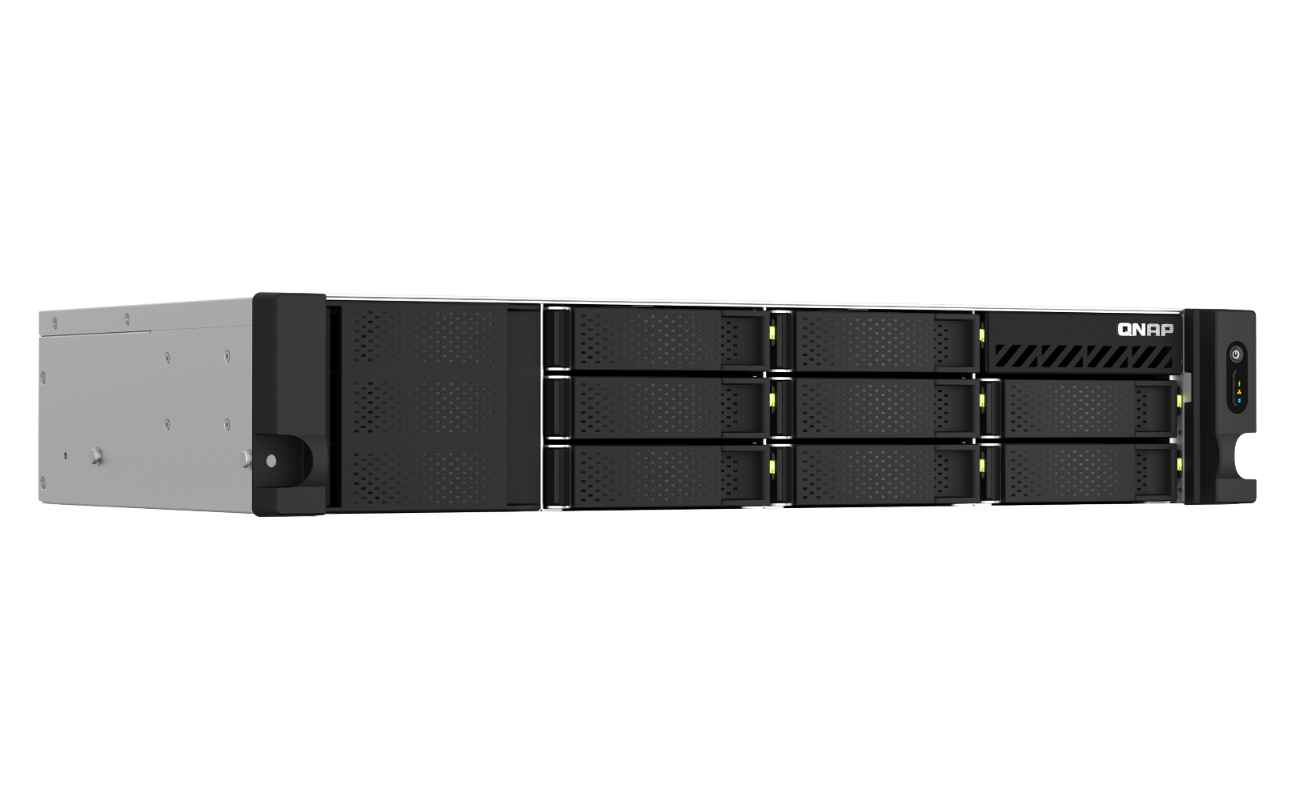
TS-855X
硬體介紹
Notes:
讓我們來看看硬體部分
Let's look at the hardware part

Slide 6
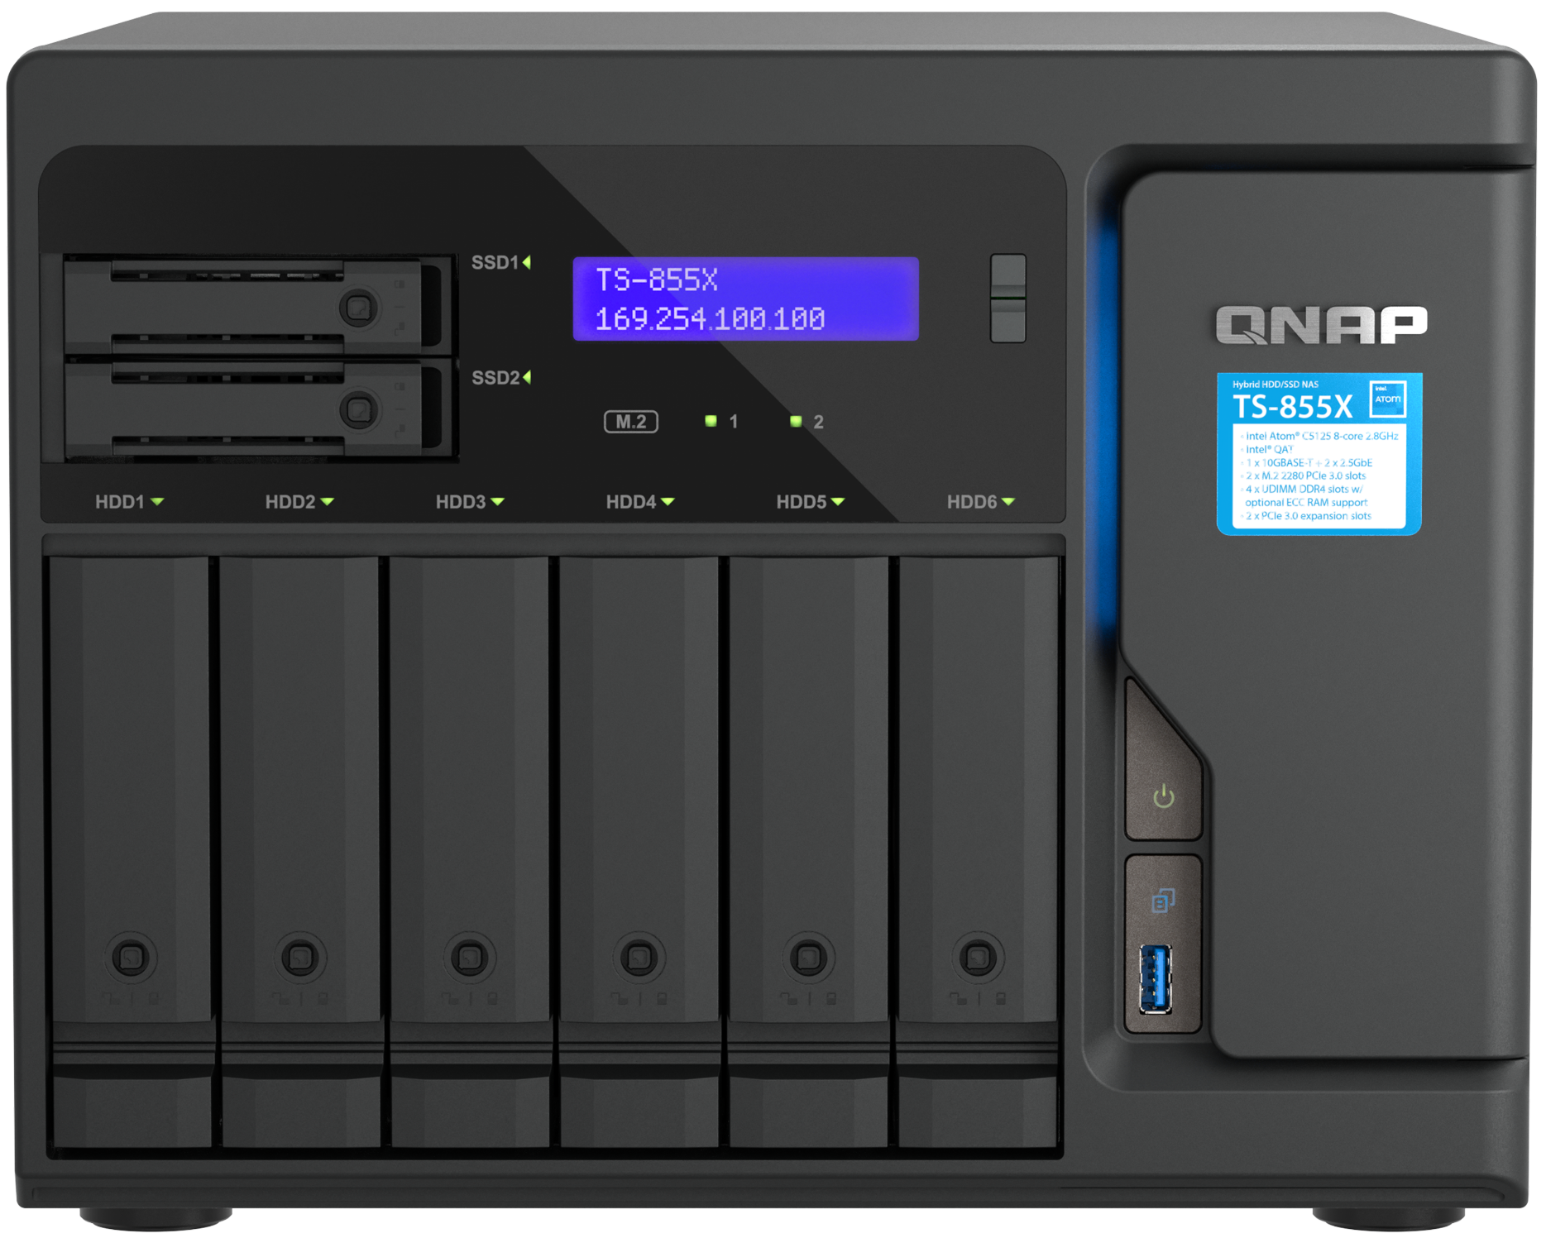

TS-855X 正面硬體配置
2 x 2.5 吋 SATA
6Gb/s SSD 槽
LCM 螢幕
HDD LED 指示燈
6 x 3.5 吋 / 2.5 吋 SATA
6Gb/s HDD/SSD 硬碟槽
鎖頭托盤，隨附兩把鑰匙
電源鍵
1 x USB 3.2 Gen 1
& USB Copy 鍵
Notes:
補充 M.2 燈號 highlight 2280

Slide 7
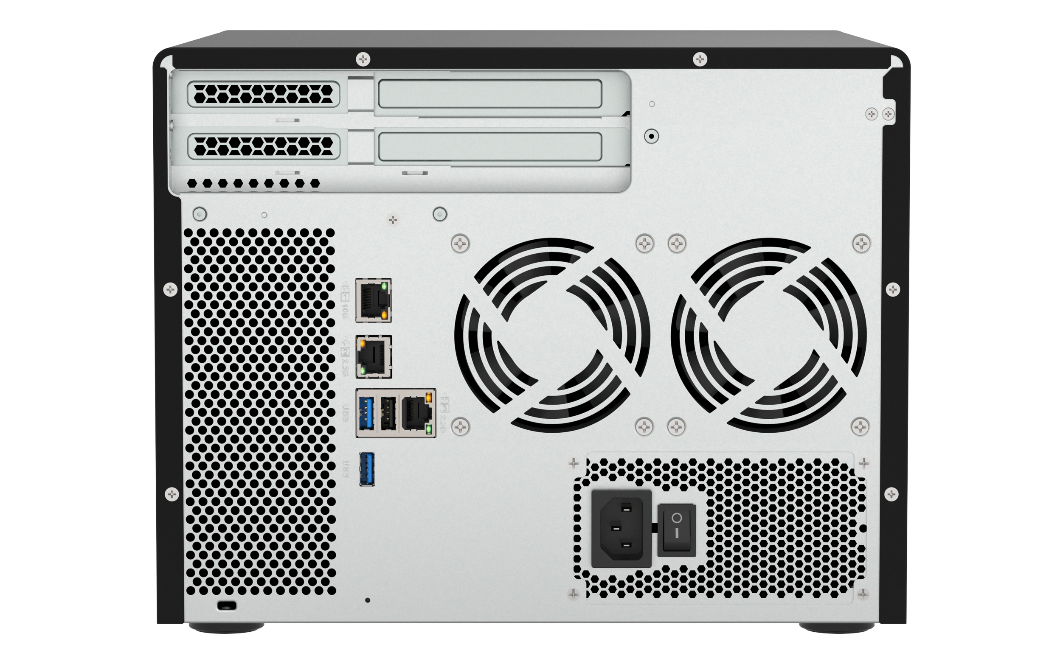
TS-855X 背面硬體配置
PCIe 擴充槽 2 : PCIe Gen3 x4
PCIe 擴充槽 1 : PCIe Gen3 x4
1 x 10GBASE-T
智慧型風扇
2 x 2.5GbE
2 x USB 3.2 Gen 1
USB 2.0
電源輸入
重置鍵
Notes:
K-lock 全名
DC 12V input

Slide 8
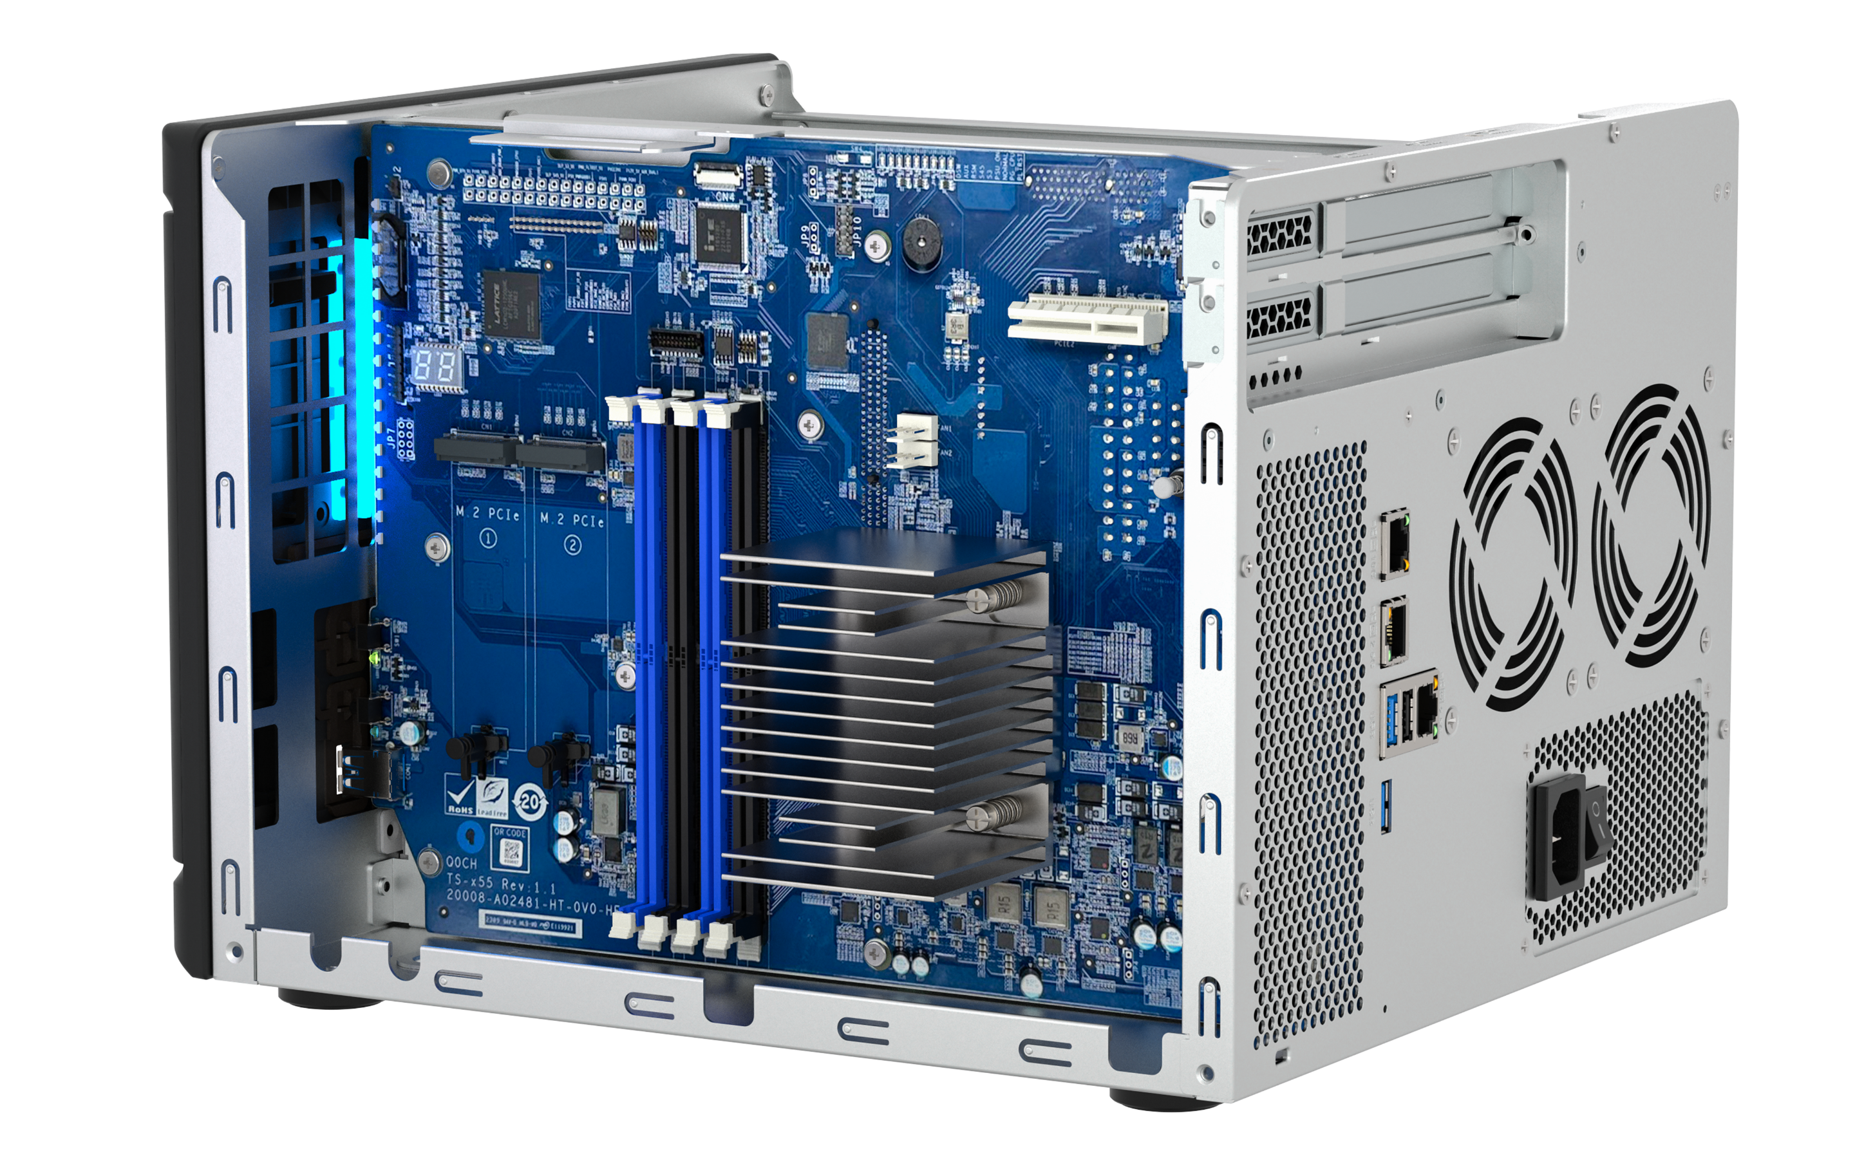
提供充足的擴充性：雙通道記憶體最高 128GB、
雙 M.2 PCIe SSD 插槽及 PCIe Gen3 擴充槽
4 x DDR4
UDIMM slots
1 x PCIe Gen3 x4 slot
1 x PCIe Gen3 x4 slot
2 x M.2 2280 PCIe Gen3 x4 slots
Notes:
K-lock 全名
DC 12V input

Slide 9
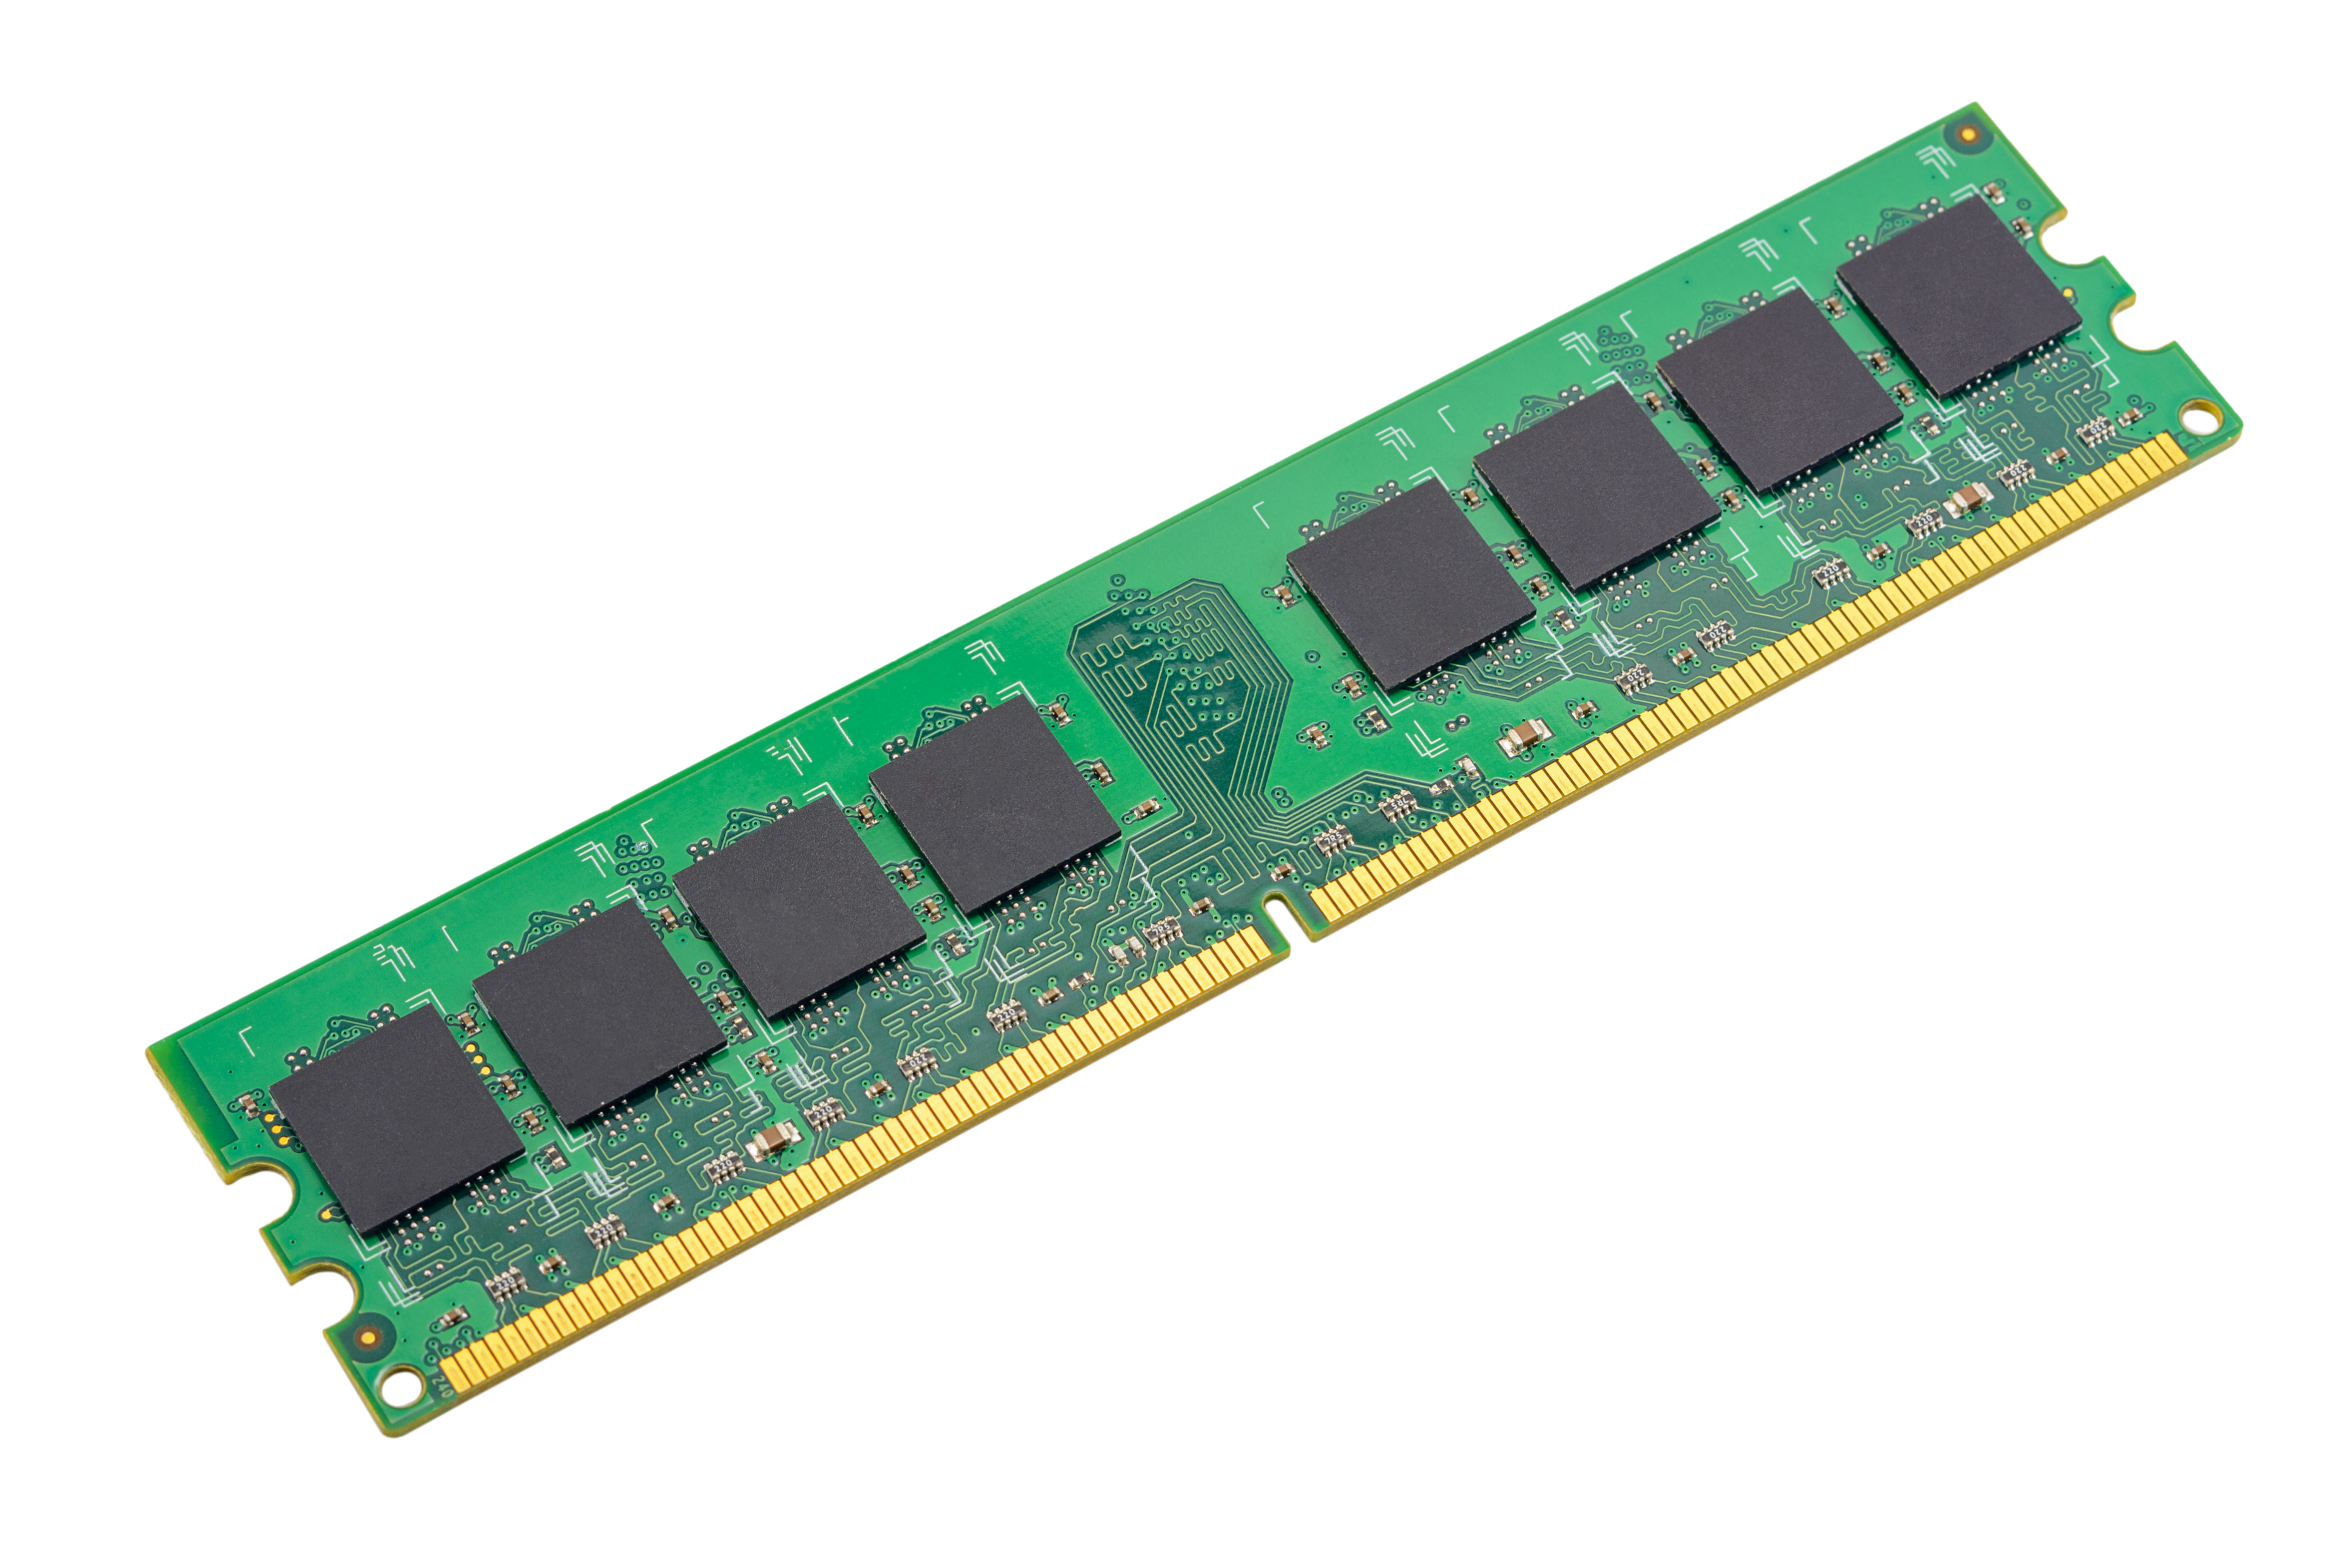

支援 ECC 記憶體 (Error Correcting Code)
維持可靠性
避免資料毀損
TS-855X 支援 ECC 記憶體，能自動偵測並即時修正單一位元錯誤。
系統支援高達 128GB (4 x 32GB) 記憶體
出貨預裝 8GB DDR4 UDIMM 非 ECC 記憶體
ECC 記憶體與 非 ECC 記憶體不可混用

Slide 10

雙埠 2.5GbE 與單埠 10GbE 網路，
輕鬆佈建高速網路環境
10GbE / 2.5GbE 高速網路
提供充足的 10GbE / 2.5 GbE 網路頻寬，暢享流暢的資料傳輸體驗
1 x 10GBASE-T
2 x 2.5GbE
Notes:
雙埠 2.5GbE 與單埠 10GbE 網路，輕鬆佈建高速網路環境
提供充足的 10GbE / 2.5 GbE 網路頻寬，暢享流暢的資料傳輸體驗

Slide 11


內建 10GBASE-T 和雙 2.5 GbE 網路埠，
開箱立即享有高速網路環境
2 x 2.5GbE Windows
檔案拖拉
1 x 10GbE SMB
循序傳輸 (1MB)
1,181 MB/s
1,181MB/s
586 MB/s
589 MB/s
測試環境 : ​
NAS: TS-855X
OS：QTS 5.0.1
Volume type: RAID 5; 8 x Samsung 860 EVO 1TB ​
Client PC: Windows Server 2016, Intel i7-6700 3.4GHz, 64GB RAM,
IOmeter : RAM*4, 30-sec ramp up time, 3-min seq. run time, 1 worker, 32-outstanding
12吋短機箱可支援市面上大部分的機櫃
內建2埠M.2(PCIe Gen 3 x1)，可提供SSD快取，加速隨機存取的速度
PCIe Gen 3 x 8插槽，提供各式應用的高速擴充卡
雙系統靈活切換配置QTS and QuTS hero
Notes:
內建 10GBASE-T 和雙 2.5 GbE 網路埠，開箱立即享有高速網路環境

Slide 12
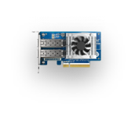
TS-855X 提供雙 PCIe Gen3 擴充插槽，
可再擴充 25GbE 支援高速網路環境
1 x 25GbE SMB
循序傳輸 (1MB)
2 x 25GbE SMB
循序傳輸 (1MB)
2,954 MB/s
3,505 MB/s
1,918 MB/s
2,288 MB/s
測試環境 : ​
NAS: TS-855X
OS：QTS 5.0.1
Volume type: RAID 5; 8 x Samsung 860 EVO 1TB ​
Client PC: Windows Server 2016, Intel i7-6700 3.4GHz, 64GB RAM,
IOmeter : RAM*4, 30-sec ramp up time, 3-min seq. run time, 1 worker, 32-outstanding
QXG-25G2SF-CX6​
2 x 25GbE SFP28 NIC​​
12吋短機箱可支援市面上大部分的機櫃
內建2埠M.2(PCIe Gen 3 x1)，可提供SSD快取，加速隨機存取的速度
PCIe Gen 3 x 8插槽，提供各式應用的高速擴充卡
雙系統靈活切換配置QTS and QuTS hero
Notes:
內建 10GBASE-T 和雙 2.5 GbE 網路埠，開箱立即享有高速網路環境

Slide 13

TS-855X vs. TS-h886 vs. TS-673A
 | TS-855X | TS-h886 | TS-673A
型號 | TS-855X-8G | TS-h886-D1602-8G | TS-673A-8G
處理器 | Intel ® Atom® C5125 8-core processor, 2.8GHz | Intel® Xeon® D-1602 2-core/4-thread processor, up to 3.2 GHz | AMD Ryzen™ Embedded V1500B 4-core/8-thread 2.2 GHz processor
硬碟槽 | 6 x 3.5-inch SATA 6Gb/s + 2 x 2.5-inch SATA 6Gb/s |  | 6 x 3.5-inch SATA 6Gb/s
作業系統 | QTS (預載) / QuTS hero | QuTS hero (預載) / QTS | QTS (預載) / QuTS hero
記憶體 | 8 GB UDIMM DDR4 (1 x 8 GB) Max 128GB ( Support ECC ) | 8 GB UDIMM DDR4 ECC (2 x 4 GB) Max 128 GB ( Support ECC ) | 8 GB SODIMM DDR4 (1 x 8GB) Max 64GB ( Support ECC )
網路埠 | 1 x 10GBASE-T 2 x 2.5 GbE (2.5G/1G/100M) | 4 x 2.5 GbE(2.5G/1G/100M) | 2 x 2.5GbE(2.5G/1G/100M)
PCIe 擴充埠 | 2 x PCIe Gen3 x4 | 2 x PCIe Gen3 x8 | 2 x PCIe Gen3 x4
M.2 擴充埠 | 2 x M.2 2280 PCIe Gen 3 x4 | 2 x M.2 22110/2280 PCIe Gen3 x4 | 2 x M.2 2280 PCIe Gen3 x1
USB 埠 | 1 x USB 2.0 3 x USB 3.2 Gen 1 | USB 3.2 Gen 1 | 3 x USB 3.2 Gen 2 Type-A 1 x USB 3.2 Geb 1 Type-C

Slide 14
Live Demo
硬體介紹以及擴充記憶體安裝
Notes:
關閉裝置電源。 2. 從電源插座拔下電源線。 3. 中斷所有連接線和外接裝置的連線。 4. 取下機殼蓋。 a. 鬆開螺絲。 b. 將殼蓋往後推。 c. 提起殼蓋，使其脫離裝置。
5. 拆下風扇模組。 a. 從主機板拔掉風扇連接線。 b. 取下用於固定風扇模組和機殼的螺絲。 c. 按壓固定夾，然後將風扇模組抽離主機板。
6. 取下現有的記憶體模組。 a. 將固定夾同時往外推以鬆開記憶體模組。 b. 確認記憶體模組已向上傾斜且完全從插槽鬆脫。

Slide 15
效能加乘，靈活管理，安全更提升
Notes:
性能加乘，灵活管理，安全更提升
效率，就是 QNAP NAS 带给您显而易见的改变！QTS 5.1.0 完整支持 SMB Multichannel，提升传输性能与容错能力；细密的硬盘检测和数据迁移机制，保护数据也守护您的预算；弹性的委派管理，分担 IT 管理压力；强力支持 Hailo-8™ 人工智能加速模块，为大规模监控摄像机带来无与伦比的影像 AI 识别性能。

Slide 16

SMB Multichannel （多重通道）
SMB 3 的用戶端會在一個 SMB session 裡自動建立起多條到 SMB server 的連線 ，而且基於多條連線而能達成聚合頻寬與網路容錯的效用。
裝置環境需求 : NAS 與 Client 裝置皆支援 SMB 3.0。QTS 5.1.0 以上，QuTS hero h5.1.0 以上；Windows 8.1 以上，Windows Server 2012 以上，macOS Big Sur 11.3.1 以上。
Without Multichannel
With Multichannel
Notes:
SMB 3 的用戶端會在一個 SMB session 裡自動建立起多條到 SMB server 的連線 ，而且基於多條連線而能達成聚合頻寬與網路容錯的效用。
即便一条或多条联机发生故障，NAS 会通过剩余的联机数量维持文件传输，减轻中断风险。当网络恢复则立即加回总传输带宽。

Slide 17






搭載 Intel Atom® 八核心伺服器級處理器，搭配 HDD/SSD 混合式架構，資料備份輕鬆零煩惱
Intel Atom® 八核心伺服器級處理器
八核心 2.8GHz 的高效能伺服器級處理器適合虛擬機、多工處理
6 x SATA HDD + 2 x SATA SSD 混和儲存空間
適合多裝置檔案備份及作為監控錄影主機
Virtualization station
Container station
QVR Elite
Qsync
HBS3
HDD+SSD
通過虛擬化認證
Microsoft Hyper-V / Citrix ready /
VMware ready / Veeam ready
12吋短機箱可支援市面上大部分的機櫃
內建2埠M.2(PCIe Gen 3 x1)，可提供SSD快取，加速隨機存取的速度
PCIe Gen 3 x 8插槽，提供各式應用的高速擴充卡
雙系統靈活切換配置QTS and QuTS hero
Notes:
搭載 強大 Intel 8 核心處理器 八核心 2.8GHz 的高效能處理器適合虛擬機以及多工的處理，也通過多種虛擬話的認證
8 bay 儲存空間加上6 3.5" SATA + 2 2.5 SATA 硬碟槽設計，讓您可以在不佔空間的情況下享受大容量儲存，不管是在資料儲存，資料備份，都能有更靈活的配置，可以輕鬆滿足不斷增長的資料量，那後面也會針對監控、備份等軟體做說明

Slide 18






File Station : QTS 專屬的多功能檔案瀏覽器
手機瀏覽
網頁瀏覽
只要透過網頁瀏覽器，就能用 File Station 方便直覺地存取 NAS 上共用資料夾的檔案，具備強大而完善的功能，不僅提供 NAS 檔案管理，連雲端服務上的檔案也可輕鬆一網打盡。
Qfile
File Station
Local
NAS
Remote NAS
Cloud Storage
Notes:
那首先NAS，當然需要檔案管理。
File Station 是 QTS 的檔案管理工具。QNAP NAS 使用者只要透過網頁瀏覽器，就能用 File Station 方便直覺地存取 NAS 上共用資料夾的檔案。File Station 可說是最常用的 QNAP NAS 應用程式之一，且具備強大而完善的功能，不僅提供 NAS 檔案管理，連雲端服務上的檔案也可輕鬆一網打盡。可透過簡易直覺的操作，從電腦等裝置快速上傳檔案、在不同資料夾之間拖放檔案、刪除檔案、並設定檔案及資料夾權限，保護重要資料不受窺視刺探。
使用 Qfile 行動 App，一手掌握您的檔案。
若人不在 NAS 旁邊，又急須存取 NAS 中的檔案嗎， 我們也有 Qfile 行動 App (Android/iOS) 讓您和 NAS 隨時保持連線，您的數位資料中樞盡在彈指之間！Qfile 亦支援從行動裝置上傳檔案到 QNAP NAS，立即保存所有重要資料。

Slide 19











透過 File Station，NAS 即企業團隊工作站，
讓各式文件協同作業變簡單了
 | 以 Office Online 編輯 | 在 Google Docs 中檢視 | 以 Google Chrome 擴充功能開啟
必要設定 | 啟用 MyQNAPCloud CloudLink | 啟用 MyQNAPCloud CloudLink | 以 Chrome 瀏覽器開啟，並安裝擴充功能：Office Editing for Docs, Sheets & Slides
支援格式 | .docx, .pptx, .xlsx | .doc, .ppt, .xls .docx, .pptx, .xlsx | .doc, .ppt, .xls .docx, .pptx, .xlsx
支援能力 | 文件共同編輯與同步至 NAS 檔案 | 文件檢視 可轉成 Google 文件進行編輯 | 文件檢視 可轉成 Google 文件進行編輯
到設定>文件裡，選擇你習慣的預設開啟方式吧！
檔案即時同步並回存至NAS中
支援多人線上編輯
檔案即時同步並回存至NAS中
支援多人線上編輯
 | 以 Office Online 編輯 | 在 Google Docs 中檢視 | 以 Google Chrome 擴充功能開啟
必要設定 | 啟用 MyQNAPCloud CloudLink | 啟用 MyQNAPCloud CloudLink | 以 Chrome 瀏覽器開啟，並安裝擴充功能：Office Editing for Docs, Sheets & Slides
支援格式 | .docx, .pptx, .xlsx | .doc, .ppt, .xls .docx, .pptx, .xlsx | .doc, .ppt, .xls .docx, .pptx, .xlsx
支援能力 | 文件共同編輯與同步至 NAS 檔案 | 文件檢視 可轉成 Google 文件進行編輯 | 文件檢視 可轉成 Google 文件進行編輯
到 設定>文件 裡，選擇你習慣的預設開啟方式吧！
Notes:
一般企業最常用的文件軟體，也不外乎 Office 、Google Doc 這些，而從 QTS 4.4.1 開始，您可使用網頁版 Office 直接開啟並編輯儲存於 QNAP NAS 中的 Microsoft® Office 文件，大大省去將 Word 文件、Excel 工作表及 PowerPoint 簡報從 NAS 下載回電腦進行修改的麻煩！讓 NAS 即企業團隊工作站，各式文件及功能，讓協同作業都變簡單，那這邊也有一些必要的設定需要注意，像是...

Slide 20





個人及團隊協作都好用的 Qsync 5.0，適用於
桌機、筆電與行動裝置等跨裝置檔案同步工具
Qsync 讓您方便地在 QNAP NAS 及綁定裝置間進行檔案同步，適用於桌機、筆電與行動裝置。您可在所有裝置上存取最新資料，並輕鬆分享給工作團隊或家庭成員。
當有筆電與手機等不同裝置，只要在單一裝置上修改檔案，變更的檔案會自動同步到其他裝置中 。
團隊成員協作溝通時，檔案可自動推送到所有成員的綁定裝置上，讓工作流程更快速，協作更順暢。
Notes:
作為資料儲存管理的 NAS ，若多人多設備使用的話，我們也有 Qsync 支援跨裝置的團隊協作工具，可以輕鬆的將檔案同步到各種裝置上，例如手機，電腦, 雲端，或是另一台NAS中，每一台裝置都可以同步有最新的檔案，讓工作團隊協作更加順暢。當有筆電與手機等不同裝置，只要在單一裝置上修改檔案，變更的檔案會自動同步到其他裝置中 。

Slide 21


DA Drive Analyzer 磁碟故障預測
用 Windows 網路磁碟機快速搜尋 NAS 內的檔案
磁碟的建康分析與故障預測
每台NAS可免費進行 1 個磁碟預測
可付費訂閱額外的磁碟加強防護力
DA Drive Analyzer 整合 ULINK 雲端人工智慧學習推論技術，可在磁碟故障前通知您，協助您預防因無預警的磁碟損壞所造成的資料遺失或停機損失。
Notes:
NAS資料儲存的基底，就是儲存寶貴資料的磁碟，除了注重備分外，長時間使用後的磁碟健康度也是會隨著時間遞減，這時就有個好幫手，可透過ULINK雲端的智能磁碟健康分析的DA Drive Analyzer來進行磁碟的故障預測，可及早預測出即將故障的磁碟，讓我們可以及早的進行因應，確保資料不致遺失。另外每台NAS可免費進行1個磁碟預測，更可以付費訂閱額外的磁碟加強防護力

Slide 22






虛擬機工作站與容器工作站創建應用儲存一體機
虛擬機工作站
容器工作站
Virtualization Station 允許您在 Turbo NAS 上建立虛擬機器來安裝 Windows®、Linux® 等作業系統。
支援 LXD 與 Docker® 兩項輕量級虛擬技術。您可在 QNAP NAS 上執行完整的 Linux® 虛擬機，並由 Docker® Hub 線上市集下載來自全球各地數以千計的應用程式。
Container Station
Container
Application
Application
Application
Filesystem
Filesystem
Filesystem
Host OS
Hardware
Notes:
TS-855X 搭配 Intel Atom 8核心 CPU，也可以是虛擬機工作站與容器工作站虛擬專用機
Virtualization Station 是您 QNAP 設備上功能強大的 Hypervisor 軟體，供您打造高成本效益的虛擬化應用環境。其支援多種作業系統，包括 Windows®、Linux®，以及 QuTScloud。您可依照可用的系統資源，來設置並執行多部虛擬機。同時，Virtualization Station也支援多種資源管理及加速功能，是效能優異且經濟合宜的虛擬化應用平台。
QNAP Container Station (軟體容器工作站) 獨家支援 LXD 與 Docker®、Kata 等輕量級虛擬技術。您可在 QNAP NAS 上執行完整的 Linux® 虛擬機，並由 Docker® Hub/LXD 映像檔伺服器線上市集隨選下載來自全球各地的應用程式。

Slide 23




全方位 NAS 資安防護
QuFirewall
保護你的NAS免於外部攻擊。你可以自行設定規則，包括指定來源地區，指定服務連接阜, 來源IP位置等，允許或拒絕透過網路存取NAS。
Malware Remover
定時掃描您的 NAS、檢查並下載最新惡意軟體定義檔。當受到攻擊時，可即時排除受感染的檔案，協助提升 NAS 資安防護層級。
Notes:
QuFirewall
保護你的NAS免於外部攻擊。你可以自行設定規則，包括指定來源地區，指定服務連接阜, 來源IP位置等，允許或拒絕透過網路存取NAS。
Malware Remover
定時掃描您的 NAS、檢查並下載最新惡意軟體定義檔。當受到攻擊時，可即時排除受感染的檔案，協助提升 NAS 資安防護層級。

Slide 24


多版本快照助您對抗加密勒索軟體威脅
TS-855X 支援快照 (Snapshot) 功能，就像照相般，可將任一時間點的系統狀態與資料記錄下來作為將來還原的備份，且比傳統備份使用更少的儲存空間。當資料毀損或電腦受到加密勒索軟體威脅，即可利用快照檔案迅速還原，確保重要資料萬無一失。QTS 最多 1,024 份快照、QuTS hero 最多 65,536 份快照
3步驟對抗加密勒索軟體威脅
Step 1
定期更新，並使用Malware Remover防範惡意軟體
Step 2
備份電腦資料至NAS，並建立快照
Step 3
將快照檔案再備份至另一台 QNAP NAS
Notes:
TS-855X 支援快照 (Snapshot) 功能，就像照相般，可將任一時間點的系統狀態與資料記錄下來作為將來還原的備份，且比傳統備份使用更少的儲存空間。當資料毀損或電腦受到加密勒索軟體威脅，即可利用快照檔案迅速還原，確保重要資料萬無一失。
Step 1
定期更新，並使用Malware Remover防範惡意軟體
Step 2
備份電腦資料至NAS，並建立快照
Step 3
將快照檔案再備份至另一台QNAP NAS

Slide 25





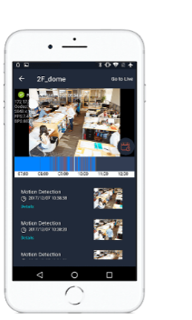
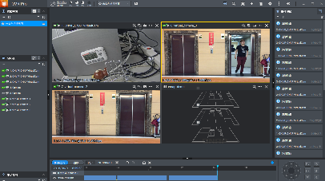

您的 NAS 也是專業級視訊監控伺服器
直覺式管理與 AI 智慧監控
QVR Pro
QVR Pro Client
6,000+支相容網路攝影機
8 路免費攝影機頻道
可再購買授權擴充至最大 36 個頻道數
QUSBCam2 觀看 USB 攝影機影像
iOS & Android 行動裝置隨時觀看
QVR Elite
支援跨平台： Windows, Mac, Ubuntu
NAS 安裝顯卡後使用 HDMI 輸出與 USB 鍵鼠操控
免費內建 2 個攝影機頻道，可透過訂閱授權彈性擴充錄影頻道至最大 54 個頻道數，讓您輕鬆打造更嚴密的監控網路
Notes:
QNAP 新一代 QVR Pro 安全監控方案，提供 8 個內建攝影機頻道，讓您可透過 QNAP NAS 打造居家視訊管理環境，且無須額外安裝任何軟體。企業組織則可透過購買授權升級方案擴充攝影機頻道數，輕鬆部署更寬廣綿密的監控網路。
QVR Pro 支援市面上所有具備標準魚眼影像的網路攝影機，並提供 Qdewarp 通用魚眼影像還原技術，可將原始魚眼影像周邊扭曲的部分還原成標準的畫面比例。
若想透過訂閱制且頻道數更多的方案，可以選擇 QVR Elite，可再加購授權擴充至 120 個頻道數。
可以透過 QVR Pro Client來管理，支援跨平台，跨裝置的隨時觀看，也可以再安裝顯卡透過 HDMI輸出及USB鍵鼠來管理。

Slide 26





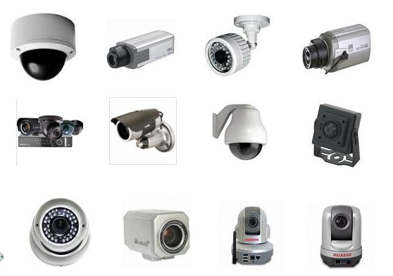






相容於為數龐大的攝影機型號
超過190 品牌
超過 6000 型號
ONVIF Profile 支援
RTSP 串流
輸入/ 輸出
RTMP 串流
輸入
https://www.qnap.com/en/compatibility-qvr-pro
Notes:
相容於市面上超過190個品牌，超過6000個型號的網路攝影機，更支援了ONVIF profile S 開放式網路視訊介面，豐富的相容攝影機，讓你輕鬆架設監控系統。

Slide 27










可支援擴充到最大兩櫃 24 顆 3.5”HDD 擴充設備，
提供近 500 TB ( 24 x 22TB ) 的額外儲存空間
USB
支援 JBOD / RAID 擴充櫃最大數量
TR-002​ | 2​
TR-004​ | 2​
TR-004U​ | 2​
TL-D800C​ | 1
TL-R1200C-RP​ | 1
TL-D400S​ | 2
TL-D800S​ | 2
TL-D1600S​ | 2
TL-R400S​ | 2
TL-R1200S-RP​ | 2
TR-002
TR-004
TL-D800C
TR-004U
TL-R1200C-RP
SATA
TL-D400S
TL-D800S
TL-D1600S
TL-R400S
TL-R1200S-RP
備註 : 這些擴充設備只能當作 NAS 上的單個儲存池， 無法合併到其它連接的 NAS 中。
Notes:
53E 可選購豐富的擴充設備，USB儲存擴充有2-bay ~ 12-bay的選擇，部分JBOD型號有支援硬體RAID與電源備源，
SATA JBOD 也有 4~16 bay 供選擇，如果有容量擴充的需求可以參考選購。

Slide 28

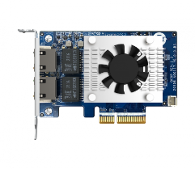
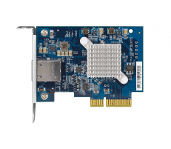
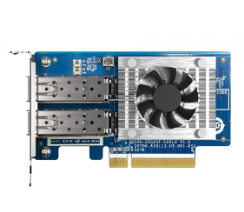

多元的配件讓您擴充 FC 介面及升級更高網速
10GbE 網路卡
QXP-16G2FC : 雙埠 16Gbps
QXP-32G2FC : 雙埠 32Gbps
(內含 16/32Gb FC 收發器)
QXG-10G2TB
QXG-10G1T
2 x RJ45
1 x RJ45
25GbE 網路卡
5GbE 網路卡
QXG-5G1T-111C
更多…
請參考相容性列表
https://www.qnap.com/go/compatibility/
QXG-25G2SF-CX6
(支援 25GbE SFP28, 10GbE SFP)
QXG-5G2T-111C
QXG-5G4T-111C
2 x SFP28 25Gb/s
1/2/4 x RJ45
Notes:
TS-855x內建了2個PCIe Gen3x4插槽，可擴充QNAP設計的各式網路相關擴充卡，從5GbE到25GbE任君挑選，除了上述外，還有更多的配件在相容性列表中等待你去挑選。

Slide 29

3 年標準保固，涵蓋硬體維修與支援服務
TS-855X 享有 3 年的免費產品硬體保固。QNAP 提供如此尊榮的保固服務，協助您的企業組織持續運作，提供不中斷的服務給予您的客戶。
如果需要更長的保固期，您可以購買 QNAP 延長保固服務方案(P/N : EXTW-BROWN-2Y)，享有最高 5 年的產品保固期限與超值保障。
SKU：TS-855X
Intel Atom® C5125 8-core CPU 2.8 GHz, , 8 GB DDR4 (1 x 8 GB)
Notes:
TS-855X 享有 3 年的免費產品硬體保固。QNAP 提供如此尊榮的保固服務，協助您的企業組織持續運作，提供不中斷的服務給予您的客戶。
如果需要更長的保固期，您可以購買 QNAP 延長保固服務方案，享有最高 5 年的產品保固期限與超值保障。

Slide 30

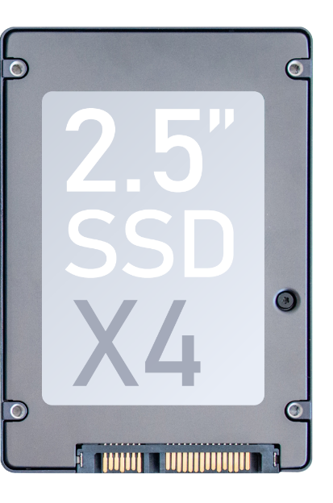



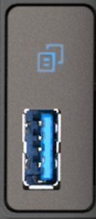


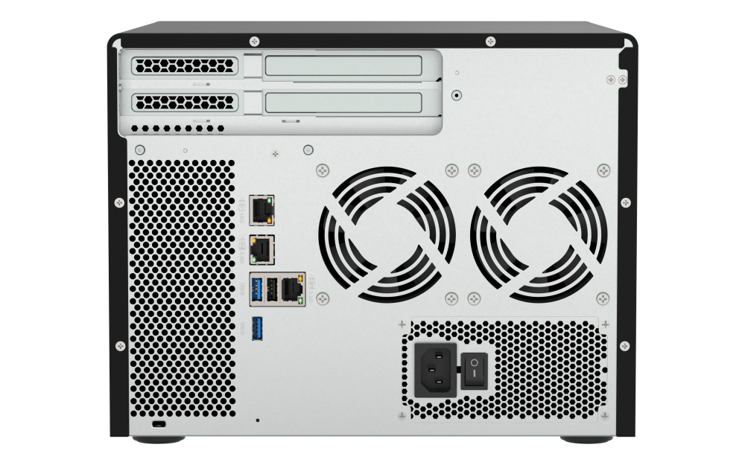



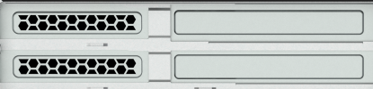
USB 3.2 Gen2 (10Gbps)
與 One-Touch-Copy
3個
PCIe Gen3 x4
擴充槽
混合式儲存：SATA HDD + SSD
支援雙系統
支援
5/10/25GbE
網路卡
2.5”
SSD
x2
3.5”
HDD
x6
支援多台JBOD
IntelQAT
USB 3.2 Gen1 (5Gbps) & One-Touch-Copy
個直連 2.5 GbE
TS-855X
10
C5125 2.8 GHz
8-核心處理器
1 x 10GBASE-T +
2 x 2.5GbE
本產品可供貨至
2
128GB
2.5GbE
最高可擴充記憶體
2 x M.2 2280
PCIe Gen3 x4
擴充槽
PCIe Gen3 x4
QVR Elite
監控方案
SR-IOV
最高 5 年延保方案

Slide 31
更大容量、更多功能
多裝置備份及監控主機首選
Copyright© 2023 QNAP Systems, Inc. All rights reserved. QNAP® and other names of QNAP Products are proprietary marks or registered trademarks of QNAP Systems, Inc. Other products and company names mentioned herein are trademarks of their respective holders.​​​​​​​
Notes:
硬體規格相關的介紹簡報 (I/O 介紹跟拉線圖, 跟 TS-251+/451+ 的比較表, CPU/RAM/2.5GbE LAN 介紹)

